Slide 1




Le Javascript
C’est fantastique
Le retour de la vengeance
19/04/2019

Slide 2
Javascript – Les functions
Vous avez déjà utilisé des fonctions js !
Mais lesquelles ?
  Alert() ;
  Prompt() ;
  ParseInt() ;
  Push(), pop(), unshift(), shift() ;
  Confirm() ;

Slide 3
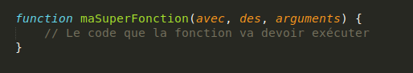
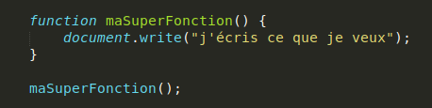
Javascript – Les functions
A quoi ça sert une fonction ?
  Factoriser son code

Slide 4

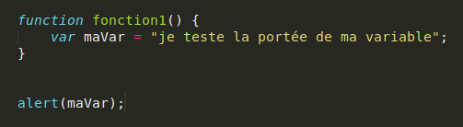
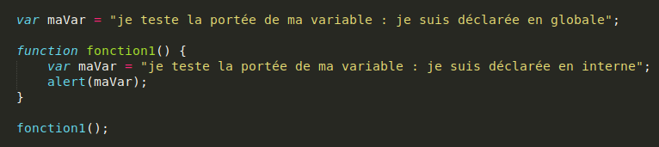
Javascript – Attention à la portée

Slide 5
Javascript – j’ai des arguments
Un type de variable dont la valeur n'est pas directement fonction d'une autre variable. Il peut représenter la place d'un nombre dans une opération mathématique ou le nombre qu'une fonction utilise pour obtenir son résultat.
Un argument est une variable permettant de faire communiquer une fonction avec le reste du code

Slide 6
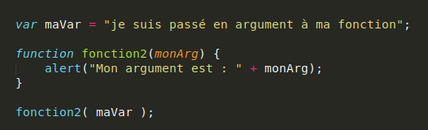
Javascript – j’ai des arguments

Slide 7

Javascript – faites fonctionner votre code !
Écrivez un programme en javascript permettant à l’utilisateur de savoir si un nombre est premier ou pas.
L’utilisateur devra rentrer un nombre et grâce a une fonction l’algorithme devra dire si le nombre est premier ou pas.
Pour l’instant le système ne doit pas afficher les diviseurs.
Pour rappel : Un nombre premier est un entier naturel qui admet exactement deux diviseurs distincts entiers et positifs (qui sont alors 1 et lui-même). Ainsi, 1 n'est pas premier car il n'a qu'un seul diviseur entier positif ; 0 non plus car il est divisible par tous les entiers positifs.
A vous de coder !

Slide 8


Javascript – le retour

Slide 9


Javascript – je veux être anonyme

Slide 10
Javascript – faites fonctionner votre code !
Écrivez un programme en javascript permettant à l’utilisateur de savoir si un nombre est premier ou pas.
L’utilisateur devra rentrer un nombre et grâce a une fonction anonyme l’algorithme devra dire si le nombre est premier ou pas.
Si le nombre n’est pas premier, afficher les diviseurs
Pour rappel : Un nombre premier est un entier naturel qui admet exactement deux diviseurs distincts entiers et positifs (qui sont alors 1 et lui-même). Ainsi, 1 n'est pas premier car il n'a qu'un seul diviseur entier positif ; 0 non plus car il est divisible par tous les entiers positifs.
A vous de coder !

